Slide 1
LA SIGUIENTE PÁGINA SE UTILIZA EN LOS INTERMEDIOS PARA LOS RECESOS O COFFEE BREAKS, PARA AVISAR A QUE HORA SE VA A REGRESAR A LA PRESENTACIÓN ; SIN EMBARGO, USTED PUEDE UTILIZARLO A SU CRITERIO, SEGÚN EL ESPÍRITU SANTO LE GUÍE.
FAVOR VER LA SIGUIENTE PÁGINA EN MODO DE SLIDESHOW O PRESENTACION CON DIAPOSITIVAS PARA VER LAS ANIMACIONES.
ESTE MATERIAL ES:
TOTALMENTE GRATIS
SE PUEDE COMPATIR A CUALQUIER PERSONA EN FORMA GRATUITA
ES TOTALMENTE EDITABLE SEGÚN EL ESPÍRITU SANTO NOS GUÍE
SE UTILIZA EL DISEÑO CON TAMAÑO: 16:9 - WIDESCREEN
JESUCRISTO LE BENDIGA
CUALQUIER SUGERENCIA SE PUEDE REALIZAR EN: WWW.APOYOBIBLICODOCTRINAL.COM

Slide 2
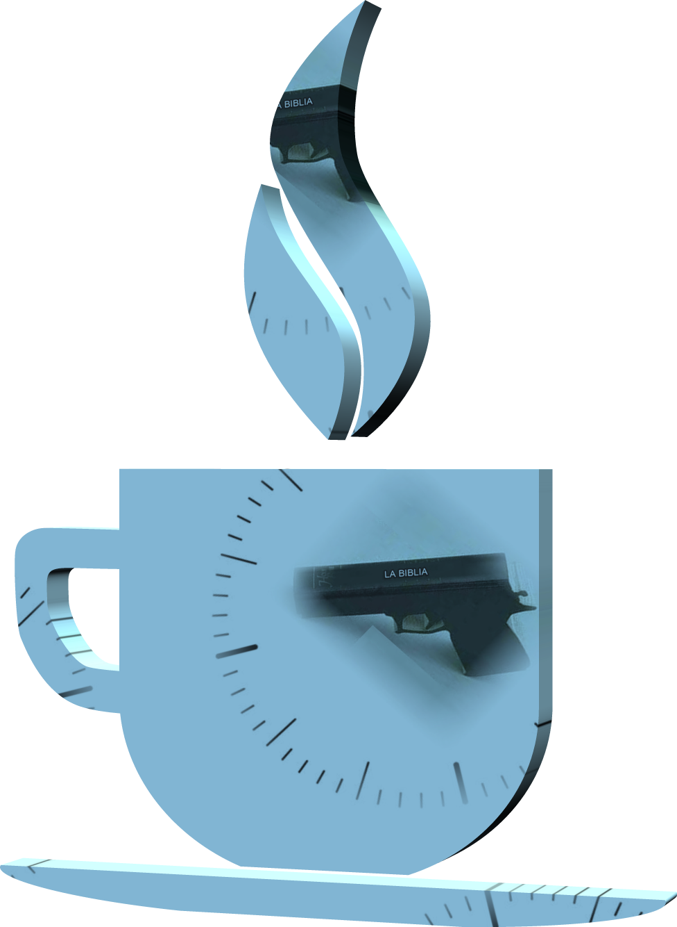
LA ÚNICA FORMA DE MATAR AL TIEMPO
ES ACEPTAR A JESUCRISTO COMO
SALVADOR PERSONAL
DE CIERTO, DE CIERTO OS DIGO:
EL QUE CREE EN MÍ,
TIENE VIDA ETERNA.
JUAN 6:47
REGRESAMOS A LAS
10:30 am
JESUCRISTO TE ACEPTO COMO MI DIOS Y MI SALVADOR, AMÉN

